Slide 1

Machine Learning

Slide 2
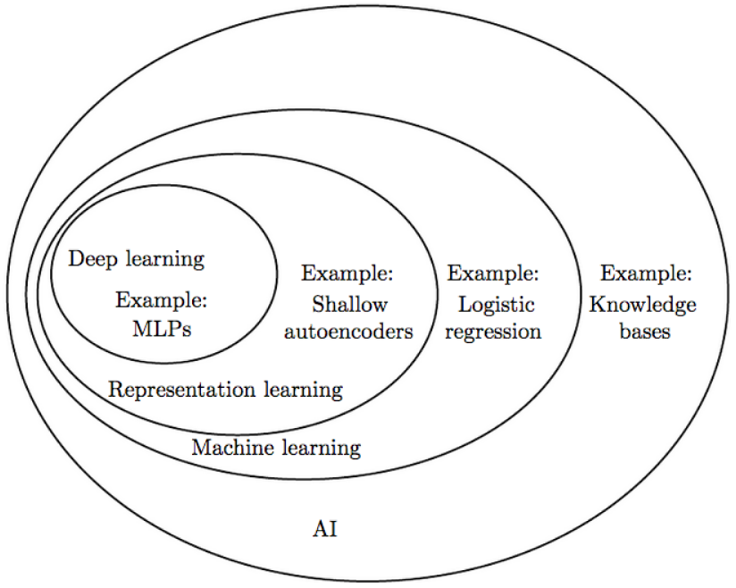
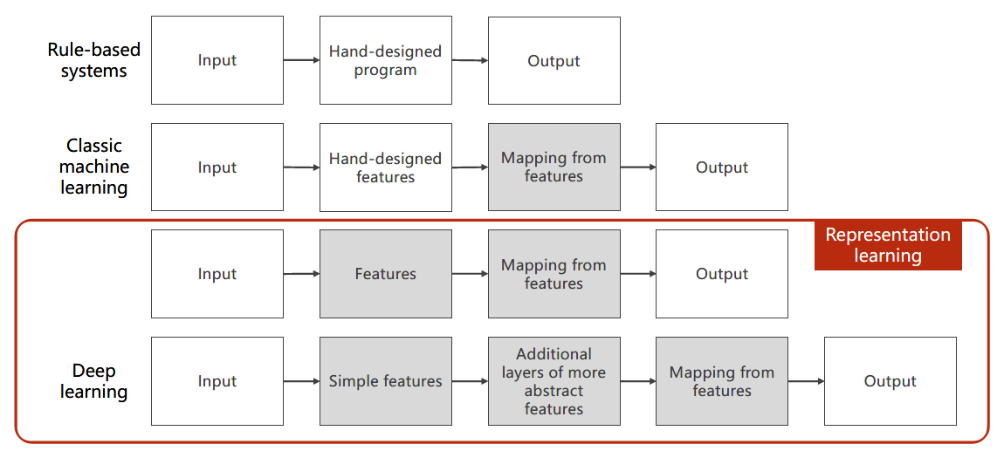
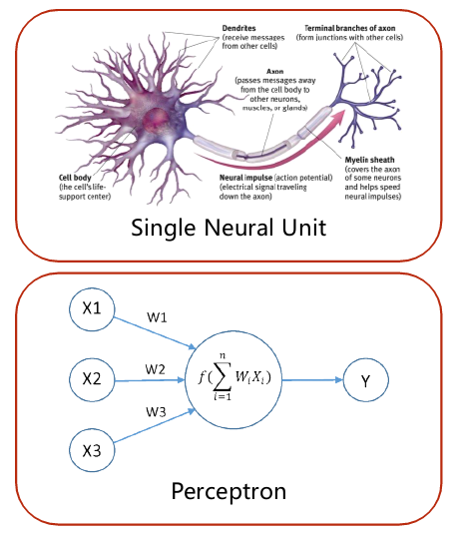
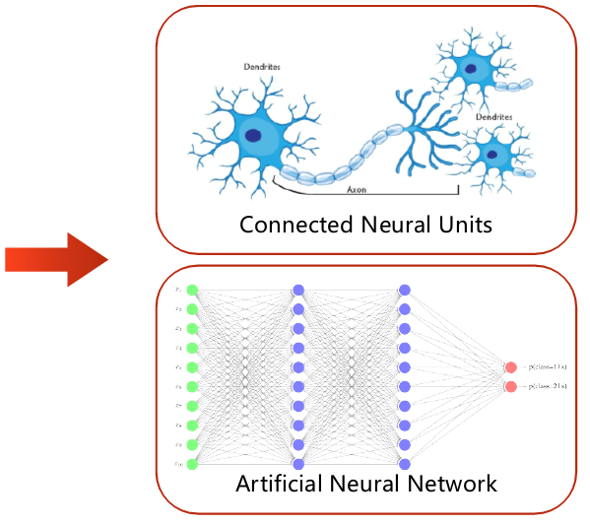
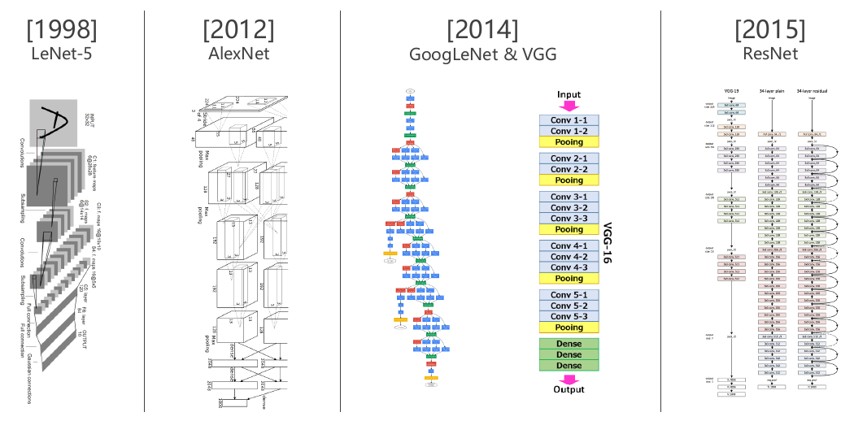
一、ML Overview
Ian Goodfellow; Yoshua Bengio; Aaron Courville, DEEP LEARNING, The MIT Press, 2016
Pytorch 深度学习实践, bilibili
神经科学实验发现哺
乳动物的视觉处理是分层的。
Pytorch 深度学习实践, bilibili
神经网络来源于神经科学，深度学习来源于数学和工程学。
Notes:
AI: 人工智能是一个非常大的领域，比如知识库；ML是AI的一个分支，AI包括的范围非常广，除了ML还有机器视觉，自然语言处理等等。
ML: 也是一个较大的领域，其中的一个方法就是Logistic回归，逻辑回归。ML中有一个分支叫做表示学习。表示学习是一种特征的提取。
DL: 算是表示学习下的一个分支，比如卷积神经网络，循环神经网络等。
最原始的是基于规则的机器学习，即中间的过程是一个人为制定的规则，输入内容经过规则之后会产生输出。就像分子对接一样，输入小分子和蛋白的结构，根据一定的打分规则去预测结合亲和力。
接下来是经典的机器学习，即输入数据，人为的对数据提取特征，然后找到features和输出之间的映射关系。
最后也是最新的方法是表示学习中的深度学习，即是在经典机器学习中增加一步，将深度学习增加一步，使用深度学习神经网络去提取输入的数据的特征。
比如图片中的像素信息，音频中的信息等序列信息。也可以是蛋白的序列信息等等。只需要将这些序列信息转换成数字序列直接输入即可。

Slide 3
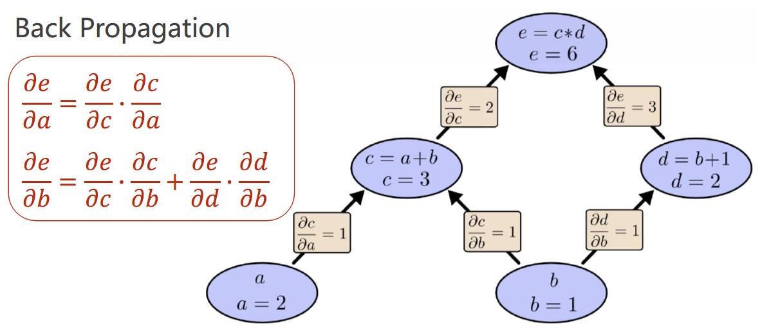
二、Back Propagation
根据神经元细胞利用仿生学的方法构建一个神经元的模型就叫感知机。然后把神经元全部连接起来就得到了人工神经网络。能让神经网络工作起来的方法叫反向传播。反向传播的核心叫做计算图。
前馈与反向传播
前馈过程就是如图中所示，从下到上的进行计算，计算的时候不仅计算出来了值，并且还顺带求了偏导。经过中间的一系列过程，然后可以求出最上方对最下方的偏导数。这也就是中间层级存在的原因。
https://www.youtube.com/watch?v=tIeHLnjs5U8

Slide 4
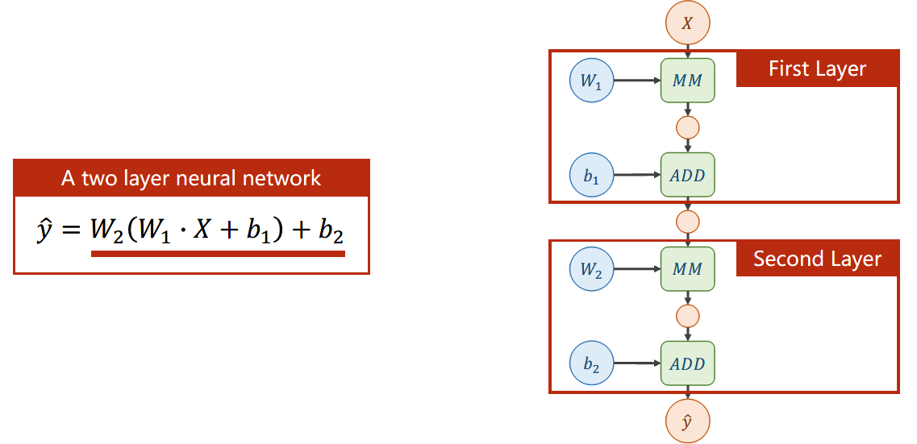
二、Back Propagation
以线性模型为例:
First Layer
Second Layer

Slide 5
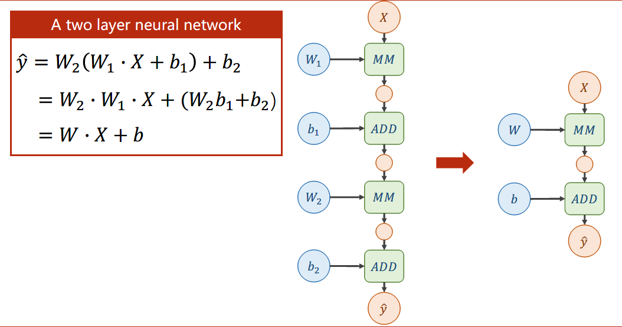
二、Back Propagation
以线性模型为例:
两层神经网络就相当于一层
如果只是将神经网络进行简单的叠加层数，其实多层神经网络就相当于是一层神经网络。
所以对每一层的输出都加一个非线性函数，即神经网络中的激活函数。

Slide 6
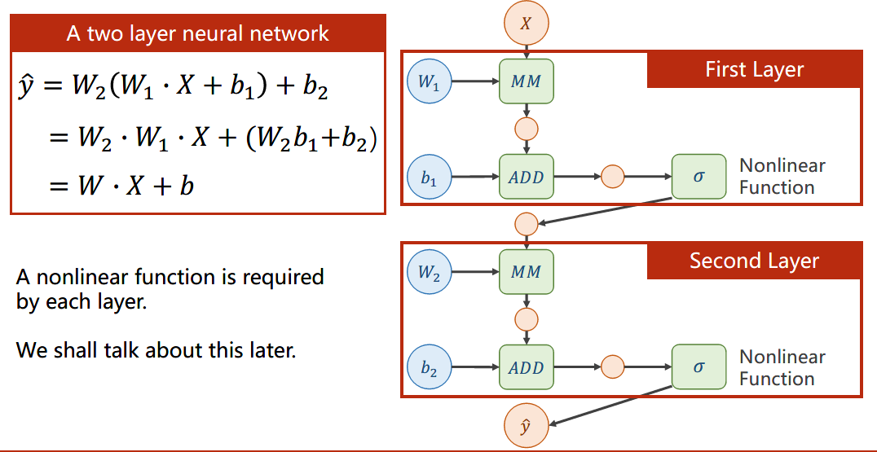
二、Back Propagation
以线性模型为例:

Slide 7
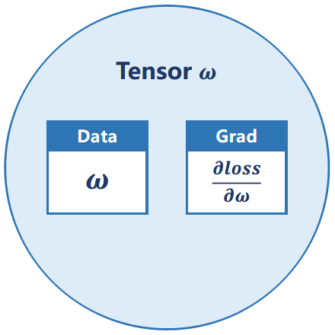
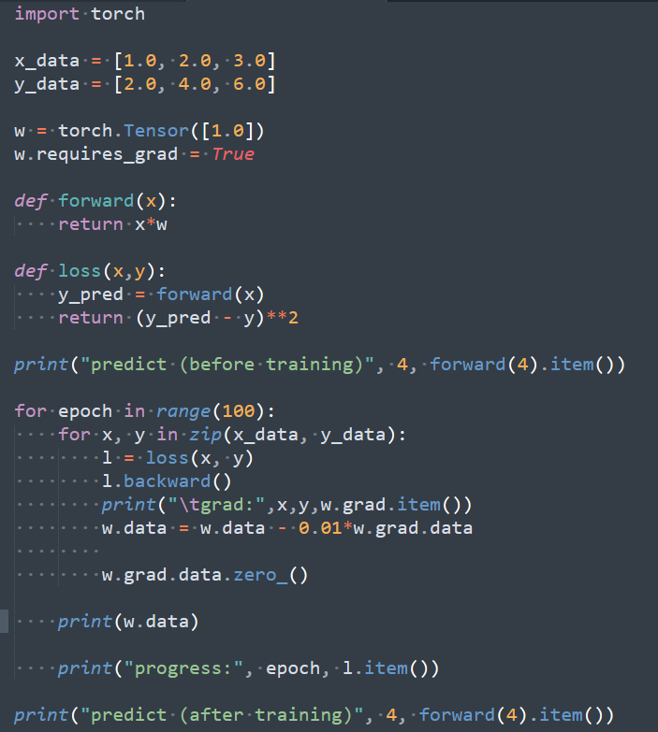
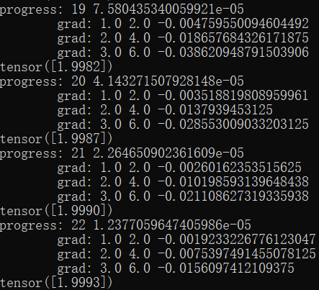
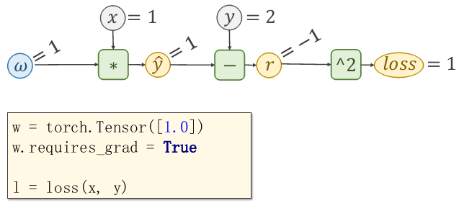
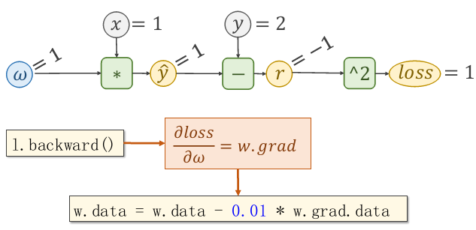
二、Back Propagation
PyTorch:
Tensor w:
Tensor中不仅存储了权重w的值，还存储了损失函数loss对权重w的梯度。

Slide 8
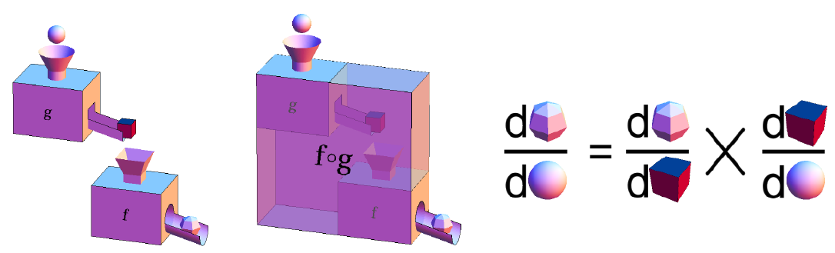
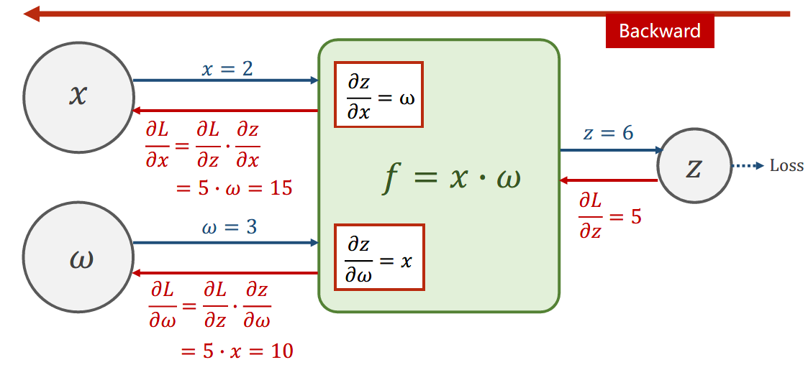

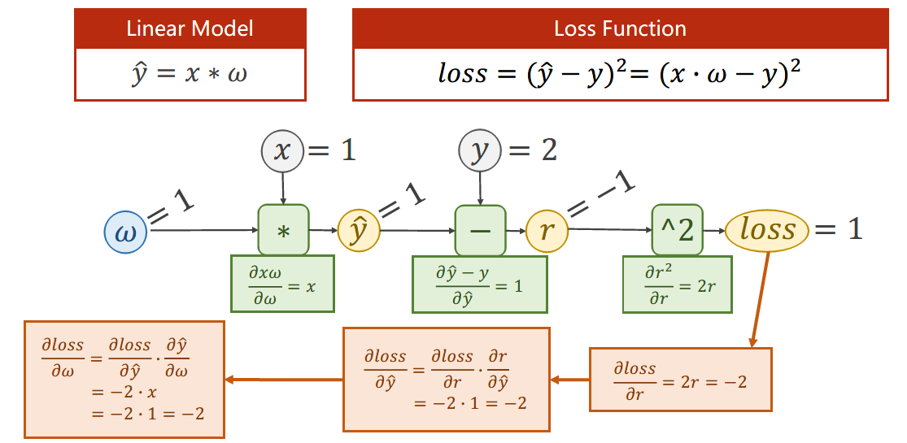
二、Chain derivation rule

Slide 9
三、ML Protocol
Step1: 准备数据集
Step2: 模型选择和设计
Step3: 训练
Step4: 应用，预测之类的

Slide 10
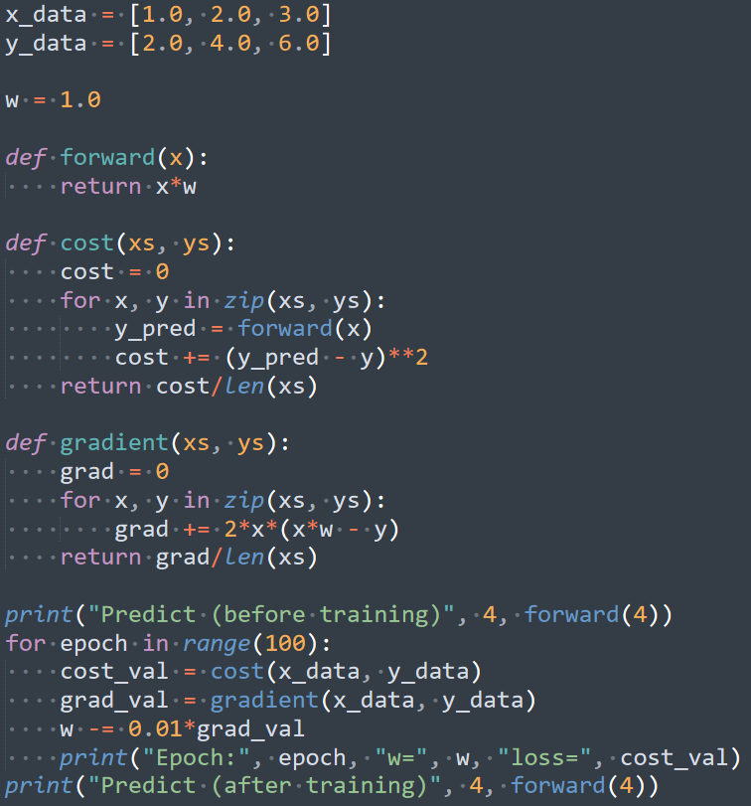
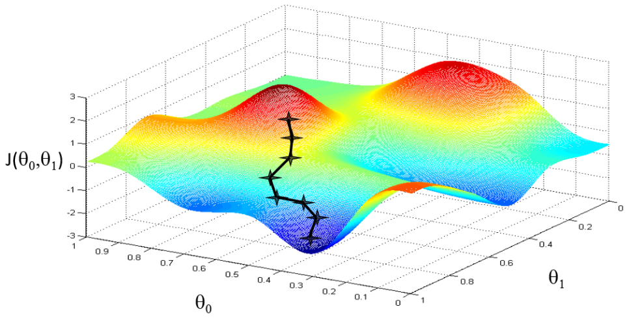
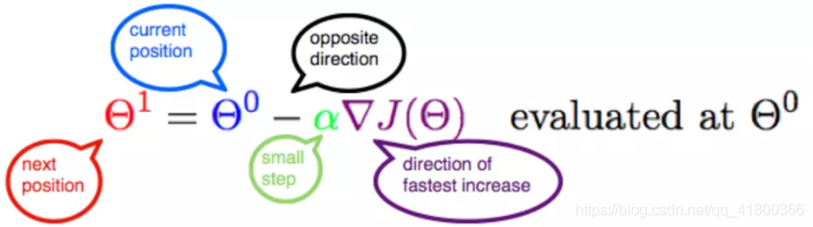
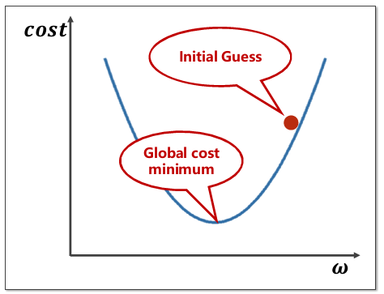
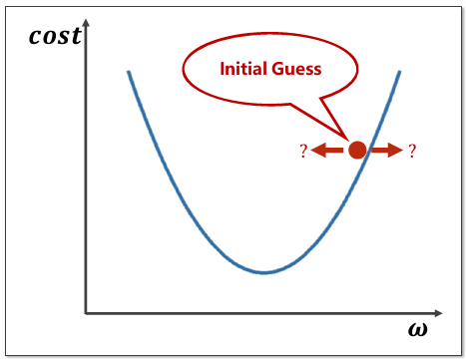
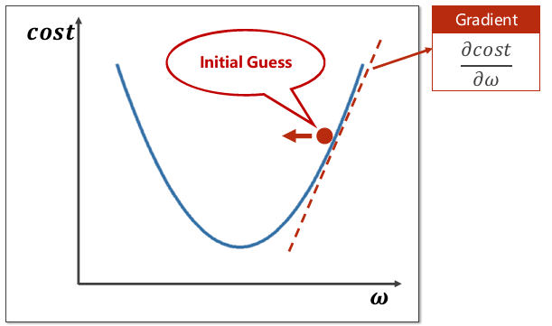
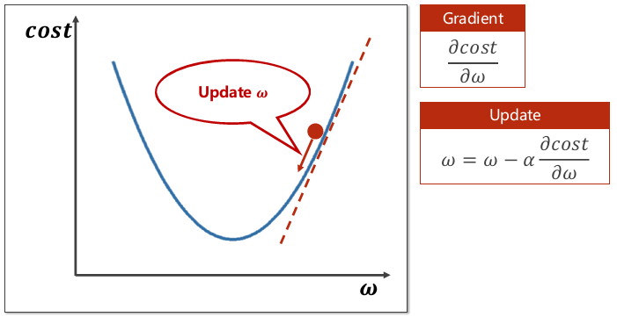
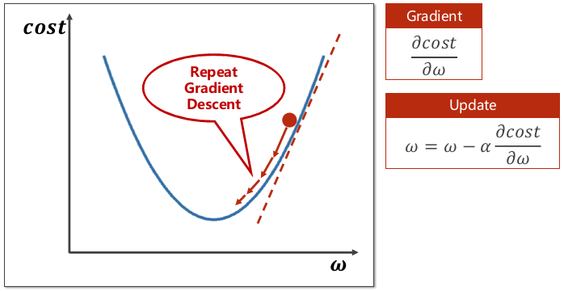
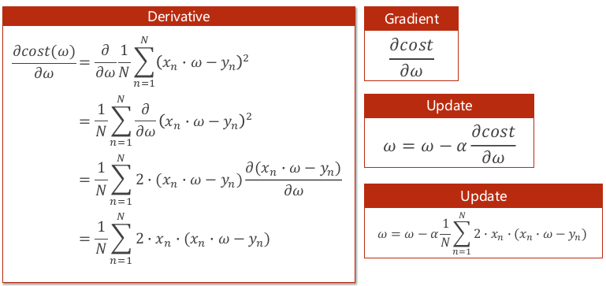
四、GD&SGD
Initial weight
forward
Cost Function
Gradient
Iterate 100 times,
Learning rate=0.01

Slide 11
五、学习率

Slide 12
六、代价函数/损失函数

Slide 13
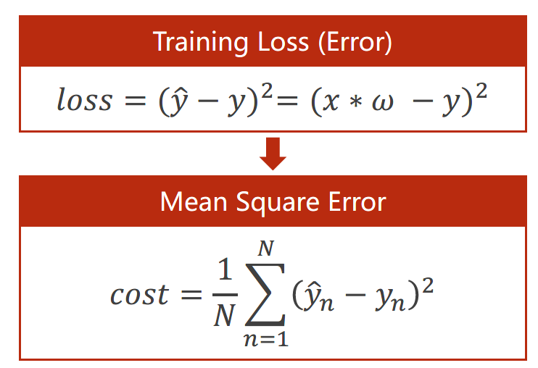
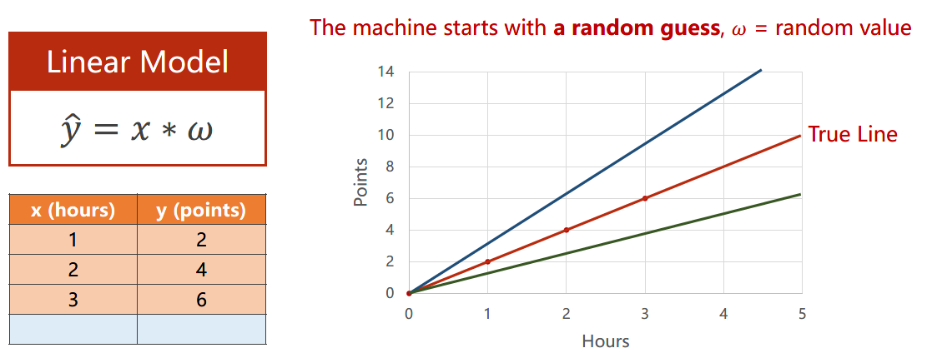
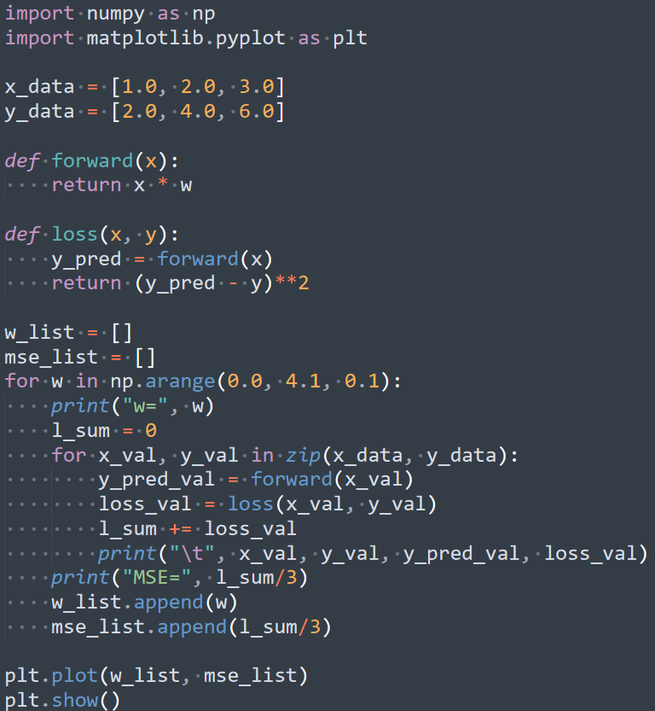
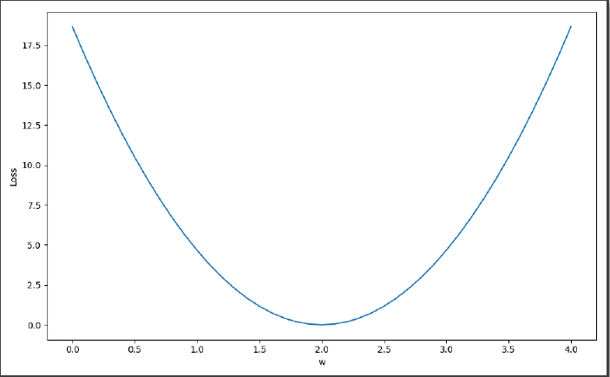
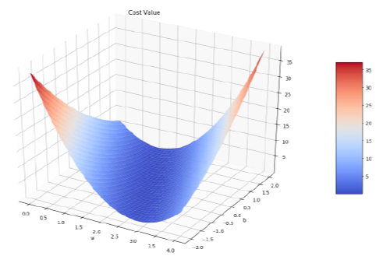
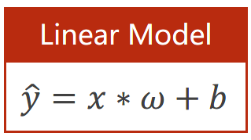
七、示例一、线性模型
Train data
Forward
Loss Function
[w, cost]

Slide 14
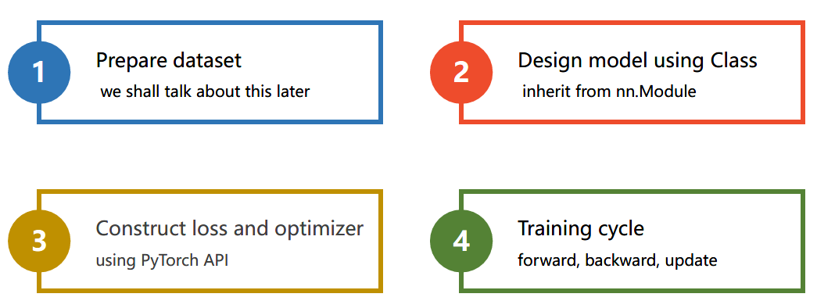
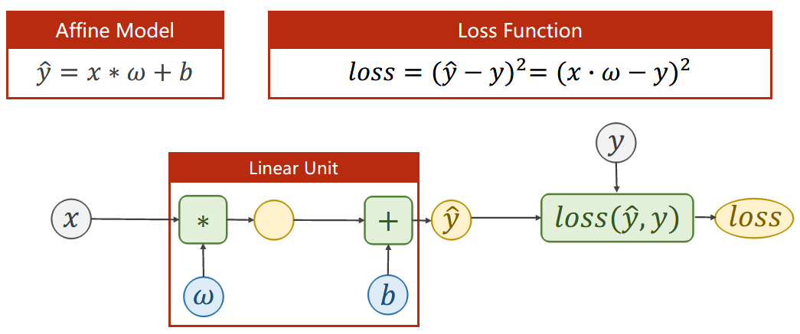
七、示例一、线性模型
Pytorch创建神经网络模型的一般步骤
在人工设计网络的时候需要计算损失函数以及梯度等，在使用pytorch构建网络
的时候主要的关键在于构建计算图。pytorch会自动计算损失以及梯度等信息。
构造计算图

Slide 15
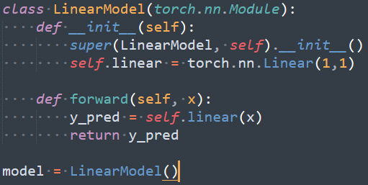
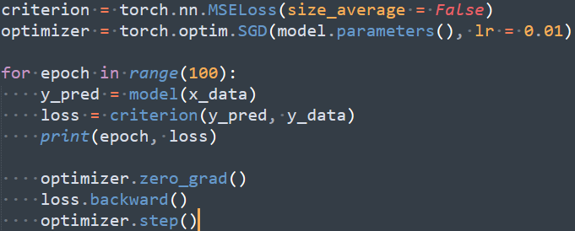
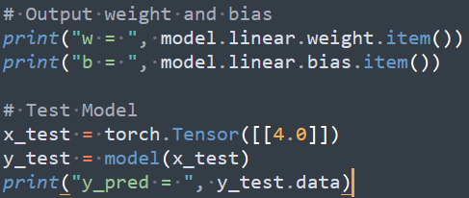
七、示例一、线性模型
构造神经网络的类模板
模型初始化的时候默认调用的函数。
Linear含有两个成员张量，分别是权重(w)
和偏置(b)。
前馈，必须是forward。
之所以没有backward，是因为使用Module的时候会自动实现反馈。
构建损失函数和优化器
模型的参数，权重。
计算损失。实例化类。
定义梯度下降的参数和学习率。
梯度清零。
反馈。
更新。

Slide 16
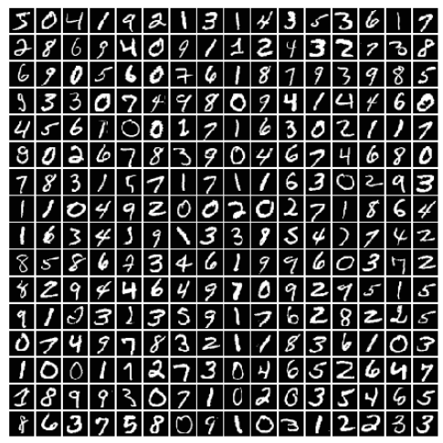
八、logistic回归
分类问题中输出的是一个概率，即输入是输出一类的概率是多大。
y ∈ {0, 1, 2, 3, 4, 5, 6, 7, 8, 9}
p(0), p(1), p(2)……p(9) 选最大值

Slide 17
优化器
torch.optim.Adagrad
torch.optim.Adam
torch.optim.Adamax
torch.optim.ASGD
torch.optim.LBFGS
torch.optim.RMSprop
torch.optim.Rprop
torch.optim.SGD

Slide 18
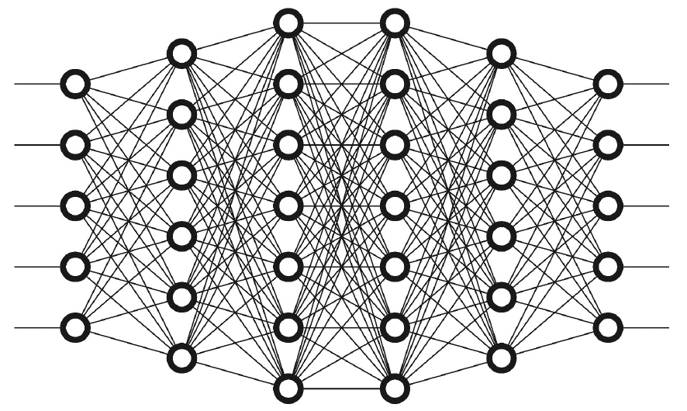
八、DL Network
layer2
layer3
w3
layer1
w2
w4
layer4
w1
w5
输入
输出
输入
输出
输入
输出
输入
输出
输入
输出
Matrix[5 x 1]
Matrix[6 x 1]
Matrix[7 x 1]
Matrix[7 x 1]
Matrix[6 x 1]
Matrix[5 x 1]
Matrix[6 x 5]
Matrix[7 x 6]
Matrix[7 x 7]
Matrix[6 x 7]
Matrix[5 x 6]
Input1 * w1 -> layer1 = Input2 * w2 -> layer2 = Input3 * w3 -> layer3 = Input4 * w4 -> layer4 =Input5 * w5 -> Output

Slide 19
汇报内容
一、背景
二、研究进展
三、未来计划

Slide 20
二 研究进展
2.1.
2.2.
2.3.

Slide 21
2.1.

Slide 22
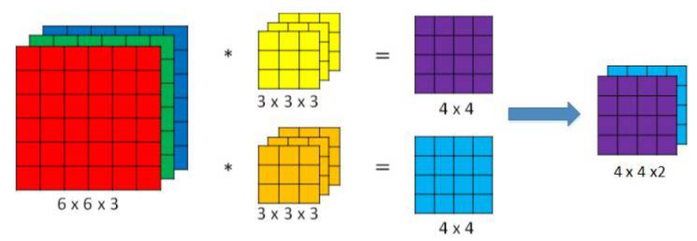
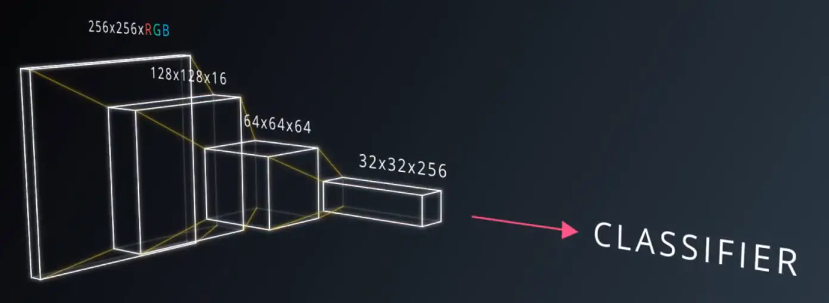
Input
kernel
Output
feature map
一个卷积层包括了输入、卷积核和输出三个步骤。
每个卷积层的输入数据都是以三维的形式存在的，就相当于多张feature map的叠加。
主要用于提取特征。特别是图片的特征。蛋白序列的特征。
卷积操作不断挤压空间维度，增加深度信息，在最后放置一个分类器，根据信息进行分类。

